Slide 1









UBND QUẬN DƯƠNG KINH
TRƯỜNG TIỂU HỌC ANH DŨNG
TIẾNG VIỆT
Bài 5: BỮA CƠM GIA ĐÌNH

Slide 2
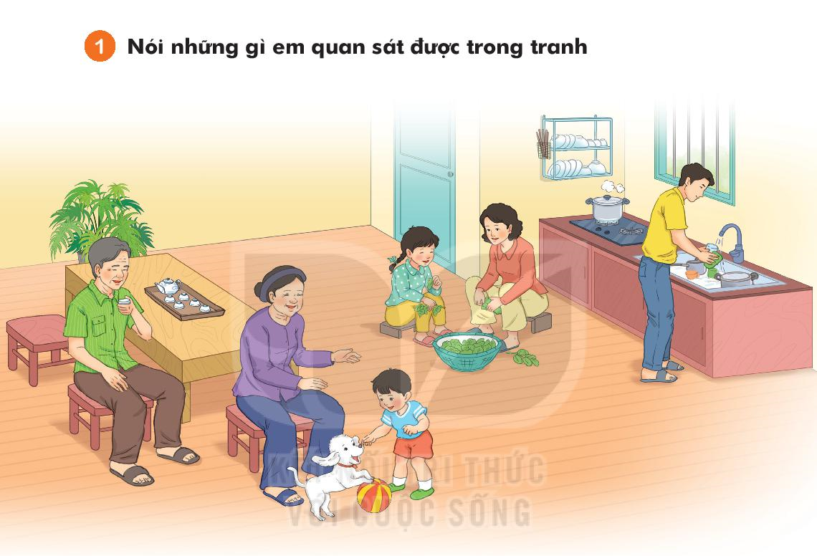

Slide 3


Từ nào có vần mới?
xoong
Bữa cơm gia đình
Thấy mẹ đi chợ về, Chi hỏi:
- Sao mẹ mua nhiều đồ ăn thế ạ?
- Đố con hôm nay là ngày gì?
Chi chạy lại xem lịch:
- A, ngày 28 tháng 6, ngày Gia đình Việt Nam.
- Đúng rồi. Vì thế hôm nay nhà mình liên hoan con ạ.
Chi vui lắm. Em nhặt rau giúp mẹ. Bố dọn nhà, rửa xoong nồi, cốc chén. Ông bà trông em bé để mẹ nấu ăn. Cả nhà quây quần bên nhau. Bữa cơm thật tuyệt. Chi thích ngày nào cũng là ngày Gia đình Việt Nam.
(Châu Anh)

Slide 4
Bữa cơm gia đình
Thấy mẹ đi chợ về, Chi hỏi:
- Sao mẹ mua nhiều đồ ăn thế ạ?
- Đố con hôm nay là ngày gì?
Chi chạy lại xem lịch:
- A, ngày 28 tháng 6, ngày Gia đình Việt Nam.
- Đúng rồi. Vì thế hôm nay nhà mình liên hoan con ạ.
Chi vui lắm. Em nhặt rau giúp mẹ. Bố dọn nhà, rửa xoong nồi, cốc chén. Ông bà trông em bé để mẹ nấu ăn. Cả nhà quây quần bên nhau. Bữa cơm thật tuyệt. Chi thích ngày nào cũng là ngày Gia đình Việt Nam.
(Châu Anh)
1
1
2
3
4
5
6
7
8
9
10
11
12
13
14

Slide 5
Bữa cơm gia đình
Thấy mẹ đi chợ về, Chi hỏi:
- Sao mẹ mua nhiều đồ ăn thế ạ?
- Đố con hôm nay là ngày gì?
Chi chạy lại xem lịch:
- A, ngày 28 tháng 6, ngày Gia đình Việt Nam.
- Đúng rồi. Vì thế hôm nay nhà mình liên hoan con ạ.
Chi vui lắm. Em nhặt rau giúp mẹ. Bố dọn nhà, rửa xoong nồi, cốc chén. Ông bà trông em bé để mẹ nấu ăn. Cả nhà quây quần bên nhau. Bữa cơm thật tuyệt. Chi thích ngày nào cũng là ngày gia đình Việt Nam.
(Châu Anh)
1
2

Slide 6

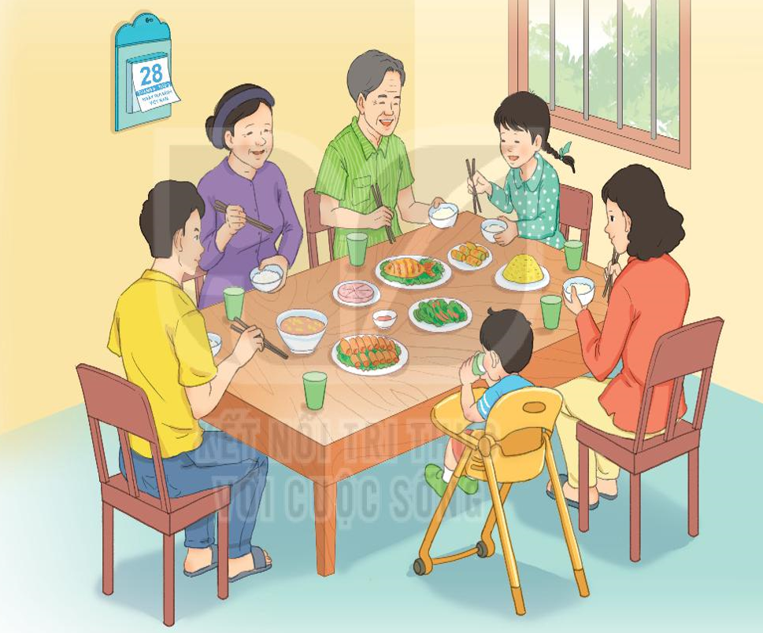
c) Theo em, vì sao Chi rất vui?
b) Vào ngày này, gia đình Chi làm gì?
a) Ngày gia đình Việt Nam là ngày nào?

Slide 7

Vào ngày này, gia đình Chi
(…).
liên hoan.

Slide 8
quây quần
gặp
liên hoan
quây quần
Buổi tối, gia đình em thường bên nhau.
(…)

Slide 9
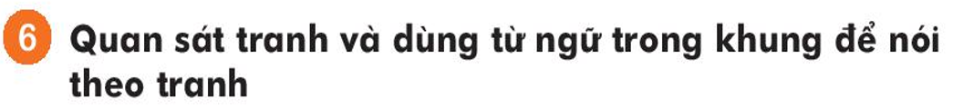
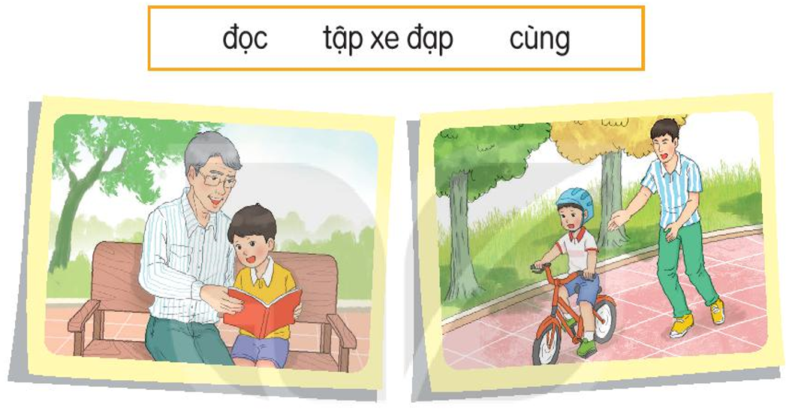

Slide 10
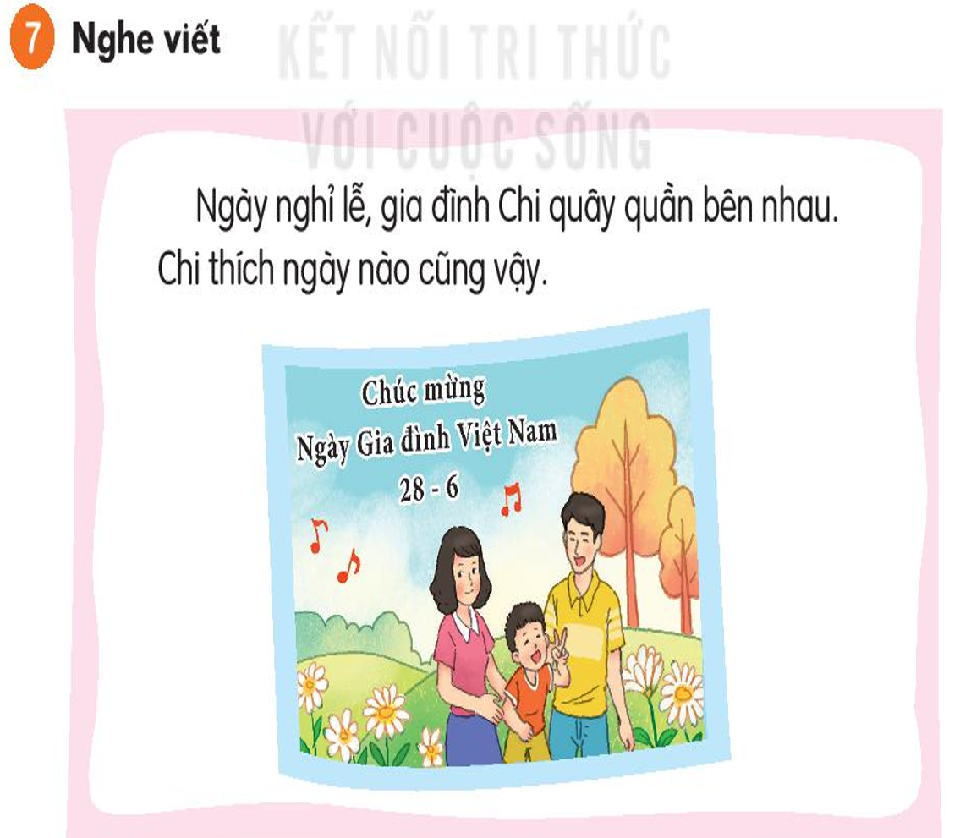

Slide 11


Slide 12

đôi giày
nuôi dưỡng
tờ giấy
ngày lễ
nghe nhạc
nghỉ ngơi
chữ cái

Slide 13
